Slide 1
Подготовка лиц, задействованных при проведении государственной итоговой аттестации по образовательным программам среднего общего образования в пункте проведения экзаменов (член ГЭК)
Подготовка пункта проведения экзаменов
к проведению экзамена
в форме ЕГЭ, в форме ГВЭ
Лекционное занятие

Slide 2
Член ГЭК
Подготовка пункта проведения экзаменов
к проведению экзамена
в форме ЕГЭ, в форме ГВЭ

Slide 3

Пункт проведения экзамена
Пункт проведения экзамена (ППЭ) – здание, которое используется для проведения ЕГЭ
крупный ППЭ – количество участников от 200 до 350
средний ППЭ – количество участников от 100 до 200
малый ППЭ – количество участников до 100

Slide 4


Готовность ППЭ
СЕГОДНЯ
ЧЕРЕЗ 2 НЕДЕЛИ
ППЭ ГОТОВ
ЭКЗАМЕН
Член ГЭК

Slide 5


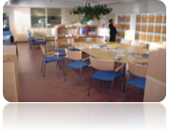




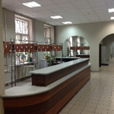


Подготовка помещений ППЭ
Помещение для общественных наблюдателей, представителей СМИ
и иных лиц, имеющих право присутствовать в ППЭ в день экзамена
Помещение для медицинских
работников
Аудитории для участников ГИА, в том числе для участников
с ОВЗ
Помещение для сопровождающих участников ГИА
В
Х
О
Д
В
Х
О
Д
в
П
П
Э
Пункт охраны правопорядка
Помещение для руководителя ППЭ, оборудованное рабочим местом и сейфом
Специально выделенное место
для личных вещей участников

Slide 6








Аудитория проведения экзамена
Справочно-познавательная информация
Черновик

Slide 7
Нумерация рабочих мест
ОРГАНИЗАТОР
3:А
1:А
Б
У
К
ВЫ
2:А
ЦИФРЫ
3:Б
2:Б
1:Б

Slide 8




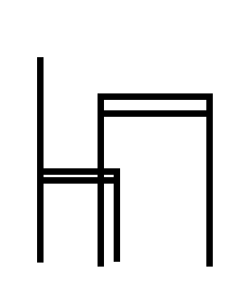
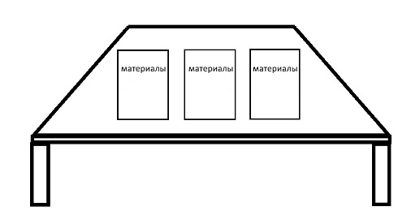
Аудитория, предусмотренная для печати полного комплекта ЭМ

Slide 9
Особенности подготовки ППЭ к проведению отдельных экзаменов с учетом их специфики, дополнительное оборудование ППЭ

Slide 10
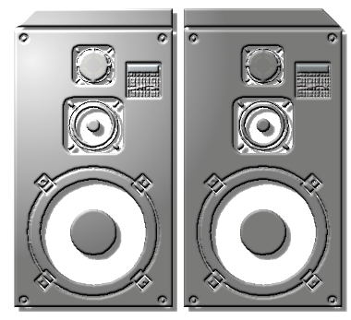
Аудитория проведения экзамена: раздел «Аудирование»

Slide 11



Аудитория подготовки экзамена: иностранные языки раздел «Говорение»
организатор
Литература на языке проведения

Slide 12




Аудитория проведения экзамена: иностранные языки раздел «Говорение»
Организатор
Рабочее место участника

Slide 13
Организация видеонаблюдения в аудитории
организатор
МЕСТО ОРГАНИЗАТОРА ДЛЯ ЗАЧИТЫВАНИЯ ПРОТОКОЛА
№ 123

Slide 14
Новые технологические решения для удаленных ППЭ
ППЭ ТОМ – ППЭ, находящийся в труднодоступной отдаленной местности
В ППЭ ТОМ, удаленных ППЭ применяются следующие технологические решения:
печать полного комплекта ЭМ в аудиториях ППЭ;
перевод бланков ответов участников ЕГЭ в электронный вид в ППЭ;
Требования, предъявляемые к ППЭ ТОМ, соответствуют общим требованиям к ППЭ и имеют следующие дополнительные условия:
Штаб ППЭ обеспечивается специализированным аппаратно-программным комплексом для обеспечения сканирования бланков участников ЕГЭ;
в ППЭ может присутствовать менее 15 участников ЕГЭ;
допускается привлекать в качестве руководителей и организаторов ППЭ, а также ассистентов и технических специалистов педагогических работников, являющихся учителями обучающихся, сдающих экзамен в данном ППЭ.

Slide 15
Особенности ПОДГОТОВКИ ППЭ для участников
с ограниченными возможностями здоровья

Slide 16

Общие требования к ППЭ
«Санитарно-эпидемиологические требования к условиям и организации обучения в общеобразовательных учреждениях. СанПиН 2.4.2.2821-10», утвержденные постановлением Главного государственного санитарного врача Российской Федерации от 29 декабря 2010 г. № 189.
Количество рабочих мест в аудитории не должно превышать 12 человек
Для участников с ОВЗ в ППЭ необходимо обеспечить наличие специализированной аудитории.
В случае отсутствия возможности организации ППЭ в соответствии с установленными требованиями для лиц, по медицинским показаниям не имеющих возможности прийти в ППЭ, экзамен организуется на дому.

Slide 17
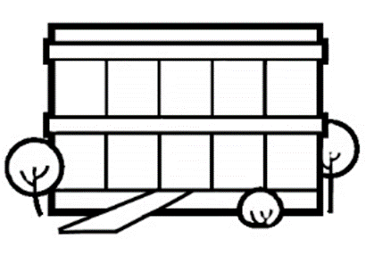
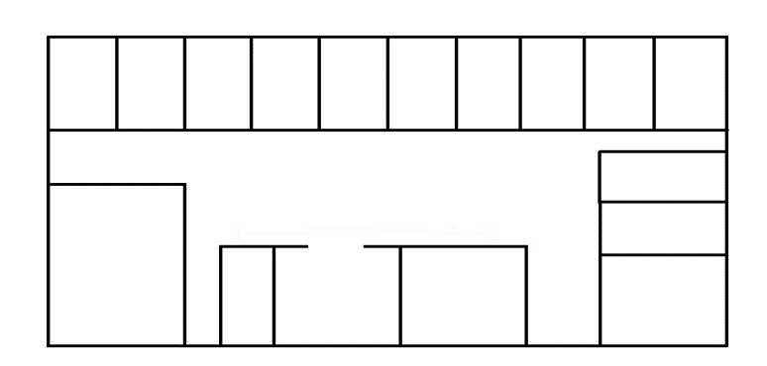






Подготовка ППЭ для участников с ОВЗ
аудитории на
1-м этаже
ПАНДУСЫ АУДИТОРИЯ РАСПОЛАГАЕТСЯ НА ПЕРВОМ ЭТАЖЕ
ПОРУЧНИ
РАСШИРЕННЫЕ ДВЕРНЫЕ ПРОЕМЫ
ЛИФТЫ
СПЕЦИАЛЬНЫЕ КРЕСЛА И ДРУГИЕ ПРИСПОСОБЛЕНИЯ

Slide 18
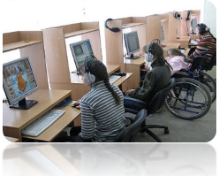


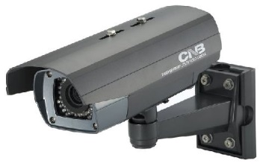
Особенности организации аудитории для участников с ОВЗ
количество рабочих мест в аудитории не должно превышать 12 человек
должно быть предусмотрено место для ассистента
использование технических средств и оборудования, необходимого для участников с ОВЗ с учетом их индивидуальных особенностей
оборудуются средствами видеонаблюдения без возможности трансляции вещания в сеть «Интернет»

Slide 19
Аудитории для участников ГИА с ОВЗ
Не более 12 человек в аудитории
Черновик

Slide 20
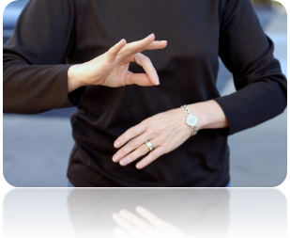
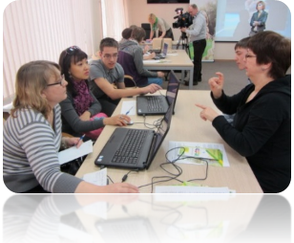

Специализированные условия
Для глухих, позднооглохших и слабослышащих участников экзамена
звукоусиливающая аппаратура как коллективного, так и индивидуального пользования
каждый рабочий стол должен быть обеспечен необходимым количеством правил по заполнению бланков ГИА
глухие, позднооглохшие: количество участников ГИА в одной аудитории – не более 6 чел
слабослышащие: количество участников ГИА в одной аудитории – не более 10 чел

Slide 21

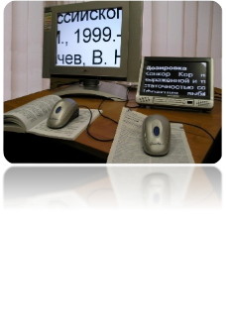

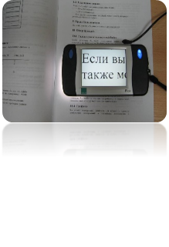
Специализированные условия
Для слепых, поздноослепших и слабовидящих участников экзамена
слабовидящие:
экзаменационные материалы предоставляются в увеличенном размере
технические средства для масштабирования КИМ и бланков регистрации и бланков № 1 до формата A3
освещенность каждого рабочего места должна быть равномерной
и не ниже 300 люкс
отдельная аудитория, количество участников ГИА в одной аудитории – не более 12 человек
слепые, поздноослепшие:
письменная экзаменационная работа выполняется рельефно-точечным шрифтом Брайля
или на компьютере
отдельная аудитория, количество участников ГИА в одной аудитории – не более 8 человек
совместно с руководителем ОО, на базе которого размещен ППЭ, подготовить в необходимом количестве черновики из расчета по десять листов для письма по системе Брайля на каждого участника ГИА
подготовить в необходимом количестве памятки для слепых участников ГИА по заполнению тетрадей для ответов на задания ГИА

Slide 22
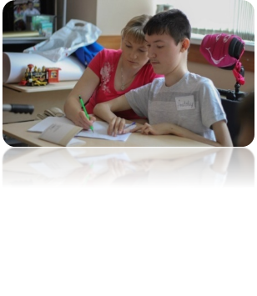

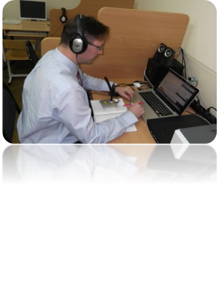
Специализированные условия
Для участников экзамена с нарушениями опорно-двигательного аппарата
при отсутствии лифтов аудитория для участников ГИА с нарушением функций опорно-двигательного аппарата должна располагаться на первом этаже.
письменные задания могут выполнятся на компьютере со специализированным программным обеспечением
количество участников ГИА в одной аудитории – не более 10 человек

Slide 23


Готовность ППЭ
СЕГОДНЯ
ЗАВТРА
ППЭ ГОТОВ
ЭКЗАМЕН
РУКОВОДИТЕЛЬ ОО
РУКОВОДИТЕЛЬ ППЭ

Slide 24
Готовность ППЭ
Не позднее чем за один день до проведения экзамена руководитель ППЭ и руководитель образовательной организации обязаны обеспечить и проверить наличие:
аудиторий, необходимых для проведения ЕГЭ, в том числе аудиторий, необходимых для проведения ЕГЭ для участников ЕГЭ с ОВЗ, детей-инвалидов и инвалидов
рабочих мест (столы, стулья) для организаторов вне аудитории, сотрудников, осуществляющих охрану правопорядка, и (или) сотрудников органов внутренних дел (полиции)
отдельного места для хранения личных вещей участников ЕГЭ до входа в ППЭ
отдельного места для хранения личных вещей организаторов ППЭ, медицинского работника, технических специалистов, ассистентов для участников ЕГЭ с ОВЗ, детей-инвалидов и инвалидов, которое расположено до входа в ППЭ
специально выделенного места в каждой аудитории ППЭ (стола), находящегося в зоне видимости камер видеонаблюдения, для оформления соответствующих форм ППЭ, осуществления раскладки и последующей упаковки организаторами ЭМ, собранных у участников ЕГЭ
помещения для руководителя ППЭ (Штаб ППЭ), соответствующего требованиям, изложенным в разделе «Требования к ППЭ» Методических материалов

Slide 25
Готовность ППЭ
Не позднее чем за один день до начала проведения экзамена также необходимо:
убрать (закрыть) в аудиториях стенды, плакаты и иные материалы со справочно-познавательной информацией по соответствующим учебным предметам
подготовить ножницы для вскрытия упаковки сейф-пакета с электронным носителем с экзаменационными материалами ЕГЭ для каждой аудитории
подготовить черновики со штампом образовательной организации, на базе которой расположен ППЭ, на каждого участника ЕГЭ (минимальное количество - два листа), а также дополнительные черновики со штампом образовательной организации, на базе которой расположен ППЭ (в случае проведения ЕГЭ по иностранным языкам с включенным разделом «Говорение» черновики не выдаются)
подготовить конверты для упаковки использованных черновиков (по одному конверту на аудиторию)
подготовить в необходимом количестве инструкции для участников ЕГЭ, зачитываемые организаторами в аудитории перед началом экзамена (одна инструкция на одну аудиторию)

Slide 26
Готовность ППЭ
Убедится в наличии:
помещения для медицинского работника;
журнала учета участников ЕГЭ, обратившихся к медицинскому работнику;
помещений для лиц, сопровождающих участников ЕГЭ, которые организуются до входа в ППЭ;
помещений, изолированных от аудиторий для проведения экзамена, для общественных наблюдателей, представителей СМИ и других лиц, имеющих право присутствовать в ППЭ в день проведения ЕГЭ;
заметных обозначений номеров аудитории для проведения ЕГЭ и наименований помещений, используемых для проведения экзамена;
заметных информационных плакатов о ведении видеонаблюдения в аудиториях и коридорах ППЭ;
не более 25 рабочих мест для участников ЕГЭ в аудиториях;
обозначения каждого рабочего места участника ЕГЭ в аудитории заметным номером;
часов, находящихся в поле зрения участников ЕГЭ, в каждой аудитории с проведением проверки их работоспособности.

Slide 27
Готовность ППЭ
В рамках подготовки к экзаменам необходимо:
проверить пожарные выходы, средства первичного пожаротушения;
запереть и опечатать помещения, не использующиеся для проведения экзамена;
провести проверку работоспособности средств видеонаблюдения в ППЭ совместно с техническим специалистом;
не ранее 5 календарных дней и не позднее 1 календарного дня до дня проведения экзамена совместно с членом ГЭК и техническим специалистом провести контроль технической готовности ППЭ, в том числе обеспечить распечатку ДБО № 2 в Штабе ППЭ в соответствии с разделом 2 Методических рекомендаций.
заблаговременно провести инструктаж под роспись со всеми работниками ППЭ по порядку и процедуре проведения ЕГЭ и ознакомить с:
нормативными правовыми документами, регламентирующими проведение ГИА;
инструкциями, определяющими порядок работы организаторов и других лиц, привлекаемых к проведению ЕГЭ в ППЭ;
правилами заполнения бланков ЕГЭ;
правилами оформления ведомостей, протоколов и актов, заполняемых при проведении ЕГЭ.

Slide 28

Готовность ППЭ
Совместно с техническим специалистом провести тренировку, в ходе которой технический специалист проверяет текущее состояние ПАК/средств видеонаблюдения: вводит логин/пароль, включает режим «Идет запись», наблюдает через монитор ПАК за работой камер видеонаблюдения, уточняет место центра изображения камер(ы) видеонаблюдения, определяет место, с которого организатор в аудитории будет информировать о завершении экзамена в аудитории
Заполнить форму ППЭ-01 «Акт готовности ППЭ» совместно с руководителем организации, на базе которого организован ППЭ
Подписать акты технической готовности

Slide 29
Оформление Актов готовности ППЭ

Slide 30
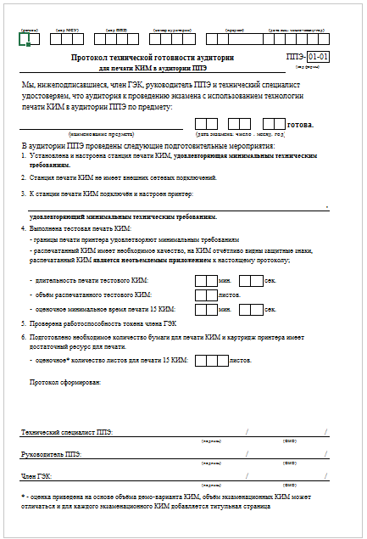
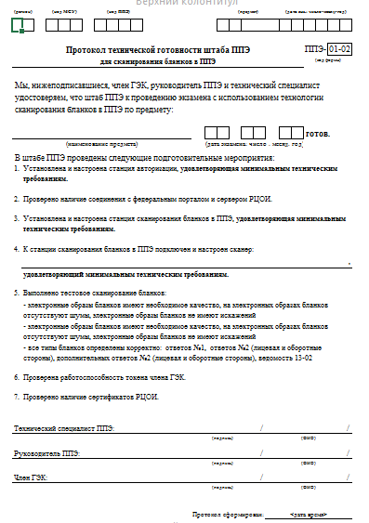
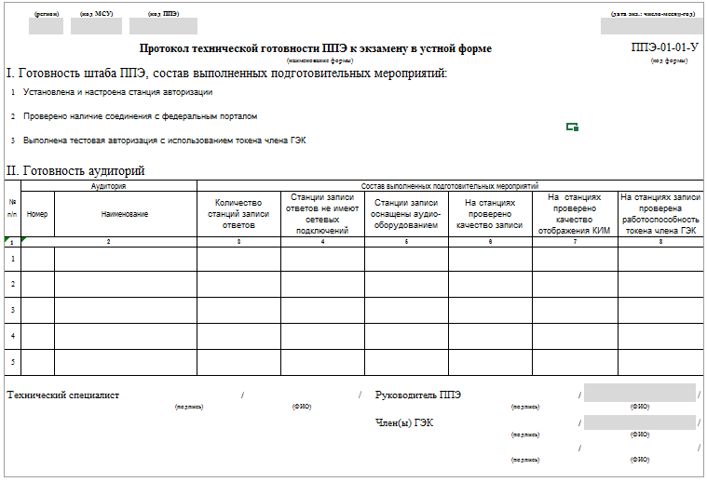
Акты технической готовности
Протокол технической готовности аудитории для печати КИМ в аудитории ППЭ
Протокол технической готовности штаба ППЭ для сканирования бланков в ППЭ
Протокол технической готовности
ППЭ к экзамену в устной форме

Slide 31
Теоретические и практические задания

Slide 32


Теоретические и практические задания
Какая категория сотрудников ППЭ проверяет пожарные выходы, наличие средств первичного пожаротушения?
Член ГЭК
Руководитель
ППЭ
Организаторы вне аудитории
Выберите правильный ответ, нажав на него курсором

Slide 33
Теоретические и практические задания
Какая категория сотрудников ППЭ опечатывает аудитории, не использующиеся для проведения экзамена?
Член ГЭК
Руководитель ППЭ
Технический специалист
Выберите правильный ответ, нажав на него курсором

Slide 34
Теоретические и практические задания
Какая категория сотрудников обеспечивает готовность ППЭ
к проведению ЕГЭ?
Руководитель ППЭ,
руководитель ОО
Член ГЭК
Технический специалист
Выберите правильный ответ, нажав на него курсором

Slide 35
Теоретические и практические задания
Кто из сотрудников ППЭ обеспечивает ознакомление организаторов с инструктивными материалами под роспись
в ведомости произвольной формы?
Специалист по проведению инструктажа
Руководитель ППЭ
Член ГЭК
Выберите правильный ответ, нажав на него курсором

Slide 36
Теоретические и практические задания
Какая категория сотрудников организует помещения для медицинского работника, СМИ, сопровождающих лиц, общественных наблюдателей?
Член ГЭК
Технический
специалист
Руководитель ППЭ, совместно с
руководителем ОО
Выберите правильный ответ, нажав на него курсором

Slide 37
Теоретические и практические задания
Какая категория сотрудников размещает таблички с оповещением о ведении видеонаблюдения?
Руководитель ППЭ, совместно с
руководителем ОО
Член ГЭК
Технический специалист
Выберите правильный ответ, нажав на него курсором

Slide 38
Теоретические и практические задания
Кто из сотрудников ППЭ организует работу видеонаблюдения в ППЭ?
Технический специалист
Организатор
вне аудитории
Член ГЭК
Выберите правильный ответ, нажав на него курсором

Slide 39
Теоретические и практические задания
Какая категория сотрудников проводит тестирование средств видеонаблюдения?
Технический специалист,
Руководитель ППЭ
Член ГЭК
Организаторы в аудитории и организаторы вне аудитории
Выберите правильный ответ, нажав на него курсором

Slide 40
Теоретические и практические задания
Кто из сотрудников ППЭ заполняет форму
ППЭ-01 «Акт готовности ППЭ»?
Руководитель ППЭ,
руководитель ОО
Технический специалист
Член ГЭК
Выберите правильный ответ, нажав на него курсором

Slide 41
Теоретические и практические задания
Кто из сотрудников ППЭ проверяет готовность аудиторий и необходимого оборудования для
участников ЕГЭ с ОВЗ?
Член ГЭК
Технический специалист
Руководитель ППЭ,
руководитель ОО
Выберите правильный ответ, нажав на него курсором

Slide 42
Теоретические и практические задания
Какая категория сотрудников ППЭ опечатывает аудитории, не использующиеся для проведения экзамена?
Член ГЭК
Руководитель ППЭ
Технический специалист
Выберите правильный ответ, нажав на него курсором

Slide 43
Теоретические и практические задания
Кто из сотрудников ППЭ проверяет техническую готовность аудиторий?
Руководитель ППЭ
Член ГЭК
Руководитель ППЭ
Технический специалист,
член ГЭК
Выберите правильный ответ, нажав на него курсором

Slide 44
Теоретические и практические задания
Кто проверяет готовность аудиторий к проведению ГИА в день подписания формы ППЭ-01 «Акт готовности ППЭ»?
Организатор
в аудитории
Руководитель ППЭ,
руководитель ОО
Технический специалист
Выберите правильный ответ, нажав на него курсором

